Slide 1

Presentation
HUGE-Bench: A Benchmark for High-Level UAV Vision-Language-Action Tasks
HUGE-Bench：高级无人机视觉语言行动任务的基准
Jingyu Guo, Ziye Chen, Ziwen Li, Zhengqing Gao, Jiaxin Huang, Hanlue Zhang, Fengming Huang, Yu Yao, Tongliang Liu, Mingming Gong
1The University of Melbourne, 2MBZUAI, 3Navlyn, 4The University of Sydney ∗Equal contribution; †Corresponding author.

Slide 2
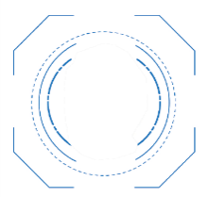
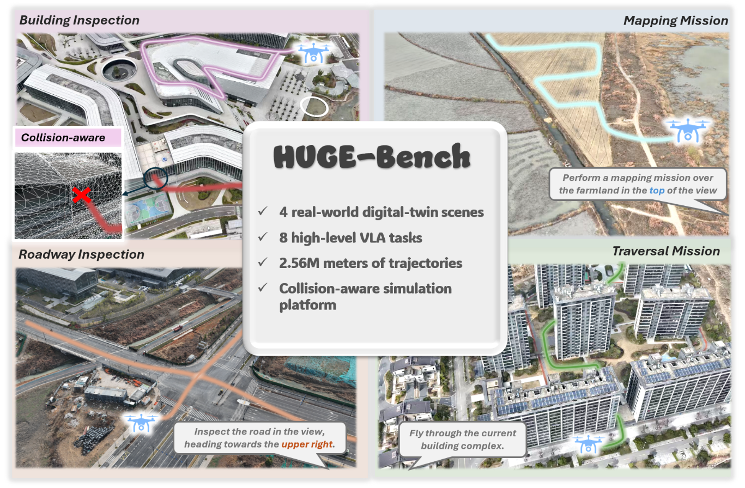
Presentation
1
Introduction
本文贡献
基准包括从四个真实场景重建的 3DGS–Mesh 数字孪生环境、八个高级无人机VLA任务，以及256万米的轨迹数据。此外，我们还开发了碰撞感知模拟平台，实现无碰撞轨迹收集并便于安全评估。
HL-VLA 任务表述。我们引入 HL-VLA 任务的新基准设置，UAV 必须解释简短且可能模糊的命令并执行多阶段语义行为。
实测到模拟基准。我们构建了 HUGE-Bench，一款由真实场景和对齐的 3DGS–Mesh 数字孪生构建的无人机基准，支持大规模轨迹生成和真实的安全感知评估。
以流程为导向和安全评估。我们提出以流程为导向和碰撞感知的指标，从三个维度评估无人机的执行：过程保真度、终端精度和安全。

Slide 3
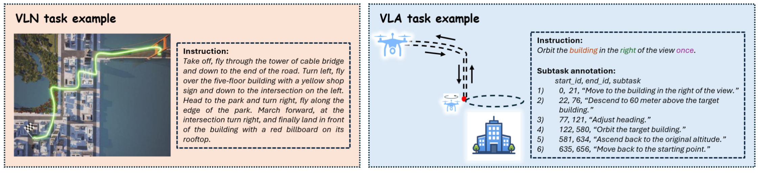

Presentation
2
Method
High-Level VLA tasks
长序列、步骤化；以目标为中心；动作复杂度低
高层级，简短；以过程为中心；动作复杂度高
高层指令简短且可能含糊，反映真实的人际互动模式。与逐步的低级命令不同，高级指令通常暗示一系列潜在子任务。
HL-VLA 针对无人机强调：（1）在短暂且未明确指示的指令下语言基础和子任务分解，（2）从空中视角进行语义视觉理解，（3）三维空间推理（方向、高度、距离、方向）。
我们考虑一个无人机 VLA 策略，在当前观测和自然语言指令下，预测下一步动作目标，如速度命令或轨迹的下一状态：
其中 Ot 表示无人机在时间 t 的观测，x 为指令，St 为当前状态，at 为策略 πθ 以参数 θ 预测的动作目标（例如速度 vt 或下一个状态 St+1）。

Slide 4
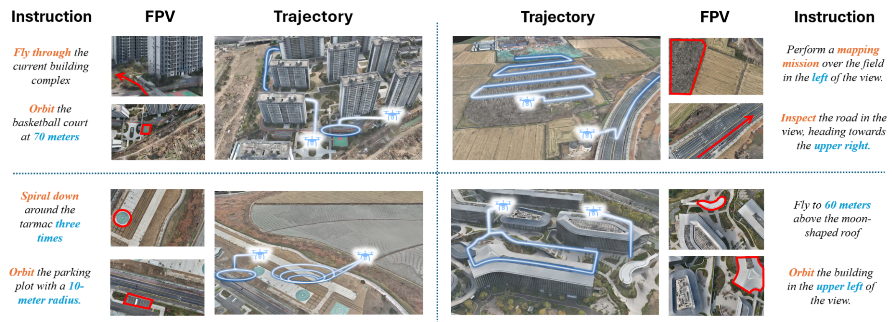
Presentation
2
Method
High-Level VLA tasks
1. 目标着陆（Landing）：朝向目标，达到其头顶位置，下降至指定高度，悬停。
2. 道路检查（Inspection-R）：到达道路，下降至检查高度，对准所需方向，进行检查，然后回升至起始高度并停止。
3. 自适应建筑检查（Inspection-B）：接近建筑边界，下降至检查高度，选择轨道方向，沿边界以自适应净空绕行，然后返回起始姿势。
4. 区域测绘（Mapping）：移动到目标区域边界，下降到指定高度，执行覆盖式测绘，然后返回起始高度。
5. 不同高度轨道（Orbit-H）：到达指定高度的目标头顶位置，进入圆形轨道，盘旋，然后退出并返回。
6. 轨道半径不同（Orbit-R）：与5相似。但其轨道半径为指令条件。
7. 多回合螺旋下降（Spiral Down）：执行一个螺旋盘旋模式，并根据指令进行。
8. 区域穿越与障碍避让（Traversal）：在检测障碍物并执行避让行为的同时穿越指定区域。

Slide 5
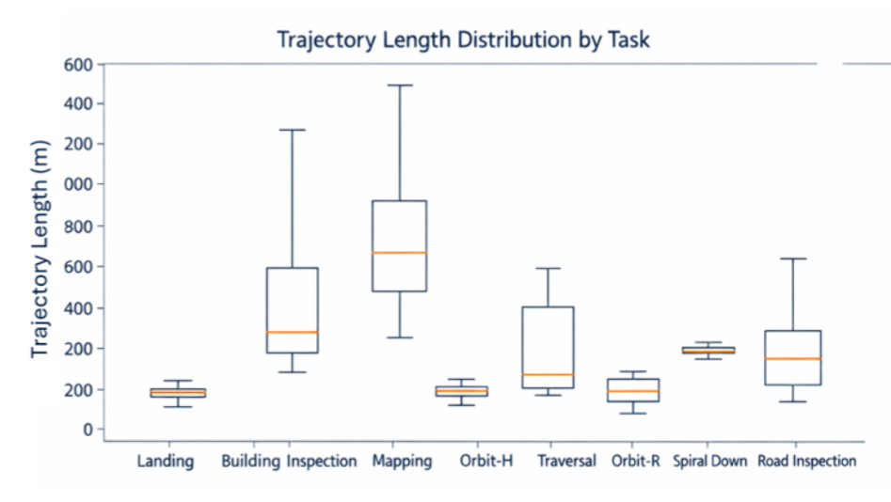
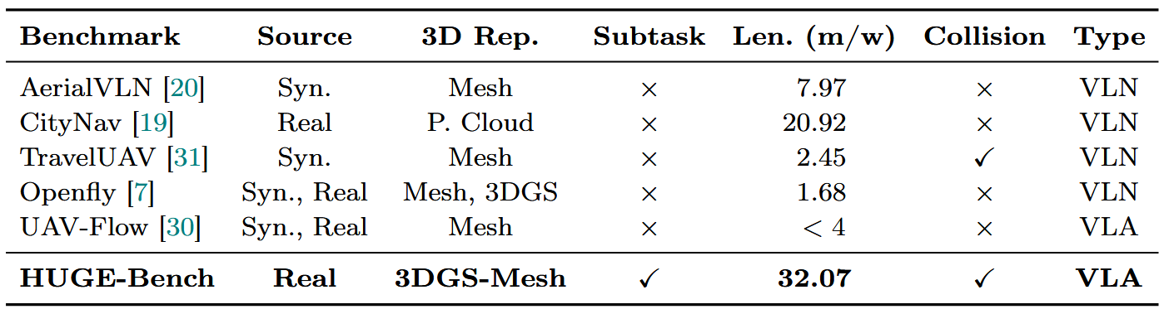
Presentation
2
Method
HUGE-Bench数据集与其他数据集对比
HUGE-Bench 旨在通过
（i）高层次任务定义
（ii）可扩展的轨迹生成
（iii）通过我们的数字孪生实现的明确碰撞感知评估
填补这一缺失区域。
不同任务的轨迹长度差异很大：
测绘显示出最长且最多样化的轨迹，而着陆、轨道H、轨道R和螺旋下降则更短且更集中。

Slide 6
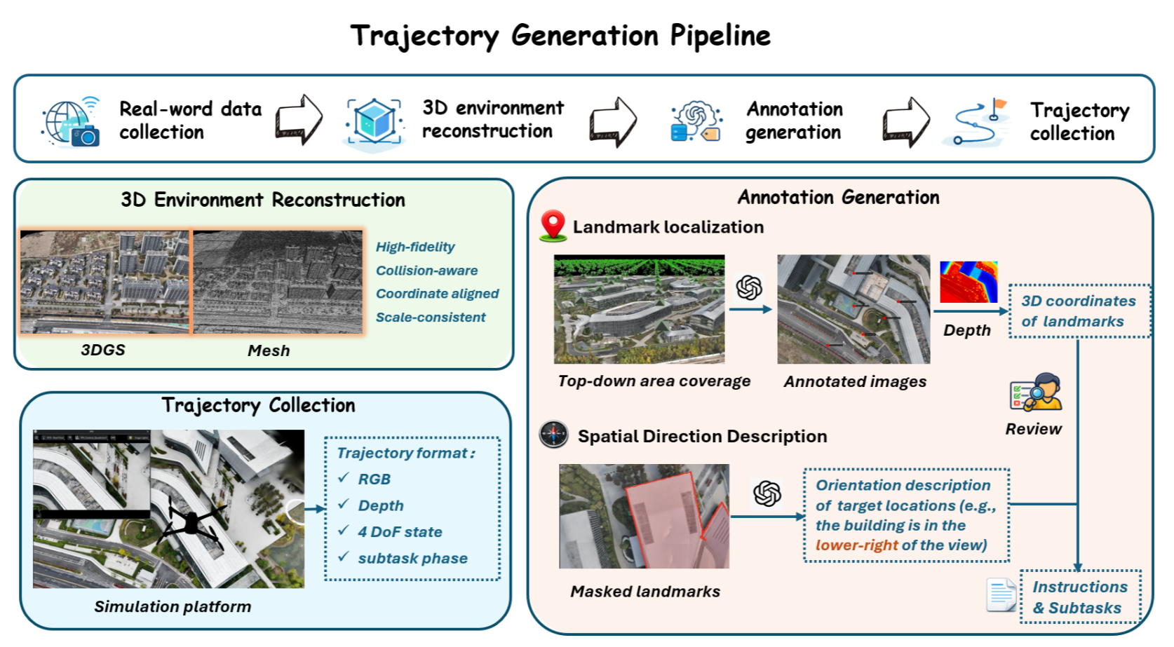
Presentation
2
Method
Trajectory generation pipeline of HUGE-Bench
真实世界数据采集：
装备Zenmuse L2有效载荷的大疆M400无人机；
飞行地点约为地面85米，记录来自GNSS、无人机姿态、相机姿态和高分辨率RGB图像（5280×3956）。
三维环境重建：
对于每个场景，我们重建了一个 3DGS 模型和一个三角形网格。
3DGS 为真实感知输入提供高保真渲染;
Mesh 提供支持碰撞的几何体，支持基于物理的查询，以及通过光线投射实现深度。
3D gaussian splatting for real-time radiance field rendering
Sage-3d: Towards physically executable 3d gaussian for embodied navigation

Slide 7
Presentation
2
Method
Trajectory generation pipeline of HUGE-Bench
地标定位：
一个俯视视角摄像头网格放置在约60米高度，渲染3DGS场景以获得全局二维地图视图，同时渲染网格以获得对齐的深度。
使用 LLM 在渲染地图上定位地标，并输出归一化的图像坐标。
在人工审核以去除歧义或错误标签后，我们利用相机内在和深度对像素坐标进行回投，获得像素级的三维地标位置。
空间方向描述：
在多个视觉相似候选词出现在视野中或需要指定路线方向（例如，道路检查“沿右侧”时），许多 HL 任务无法仅用“建筑”或“道路”等通用名词可靠地指定。
在轨迹收集前，选择目标，采样其附近的随机初始视图，并使用目标掩码提示 LLM 生成类人空间指称表达式（例如“左上”、“中心”、“沿画面右侧”）。方向短语与通用类别结合的指令（例如“左上角的建筑”）
在高级命令下实现更精确的语言基础化。

Slide 8
Presentation
2
Method
Trajectory generation pipeline of HUGE-Bench
基于模拟器的轨迹采集：
在 Isaac Sim 模拟器 进行轨迹采集；提供GPU加速渲染和基于 PhysX 的刚体仿真。
首先，将对齐后的 3DGS–Mesh 数字孪生导入模拟器。
然后使用任务特定规则生成一系列3D航点。
执行过程中，模拟器记录同步的多模态流，包括RGB、深度、姿态、飞行状态和碰撞信号，支持可扩展的数据生成和标准化评估。
数据采样时，沿轨迹约每1米空间间隔记录帧；转弯时，每5度方向变化时额外采样，以更好地捕捉视点转换。对于障碍物规避穿越任务，使用基于 RRT 的规划器生成路径。
由于密集的三角形网格会显著增加规划和碰撞查询成本，我们会进行网格清理浮动物去除和网格减量以降低复杂性。

Slide 9
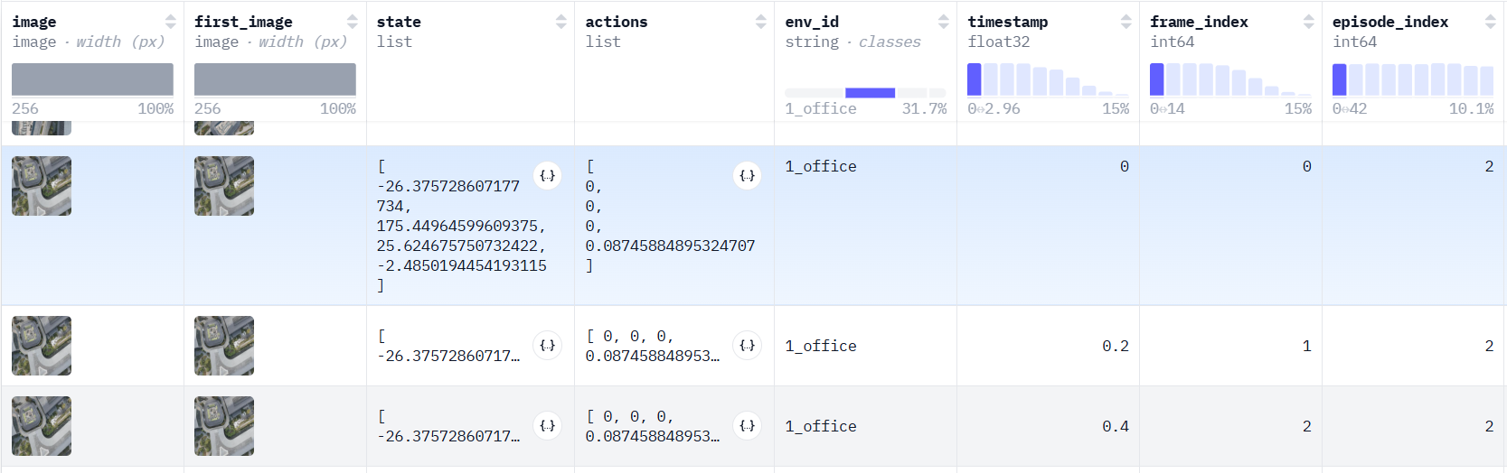
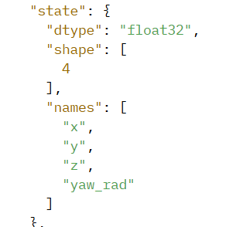
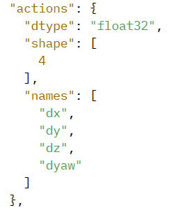
Presentation
2
Method
Data of HUGE-Bench
轨迹数据集：
tasks.jsonl：
{"task_index": 0, "task": "Fly to 60 meters above the twin curved office building complex.", "task_id": "0"}
训练好的3D场景：
point_cloud_utm50.ply

Slide 10
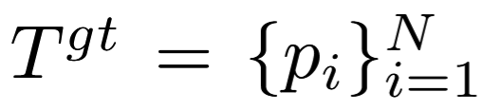
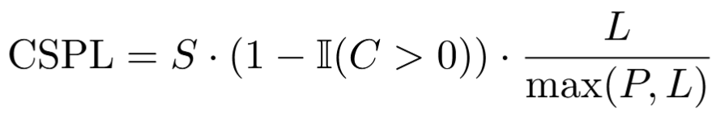
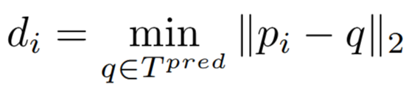
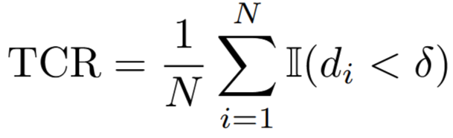
Presentation
2
Method
评估指标
有些任务以进程为导向，有些以目标为导向，还有些在穿越过程中要求安全与效率。
轨迹覆盖率（Trajectory Coverage Rate，TCR）
碰撞感知SPL （ Collision-aware SPL ，CSPL）
地面真实轨迹：
成功率×碰撞率×路径效率
S 表示最终成功率
L 是参考（地面真值）路径长度，P 是预测路径长度
I 碰撞惩罚项
SPL —— 路径长度加权成功率
δ为容忍阈值（单位为米），具有多重距离容差的TCR@K
更大的K则能带来更宽容的覆盖率
预测行为覆盖了多少预期过程，不仅是能否到达终点

Slide 11
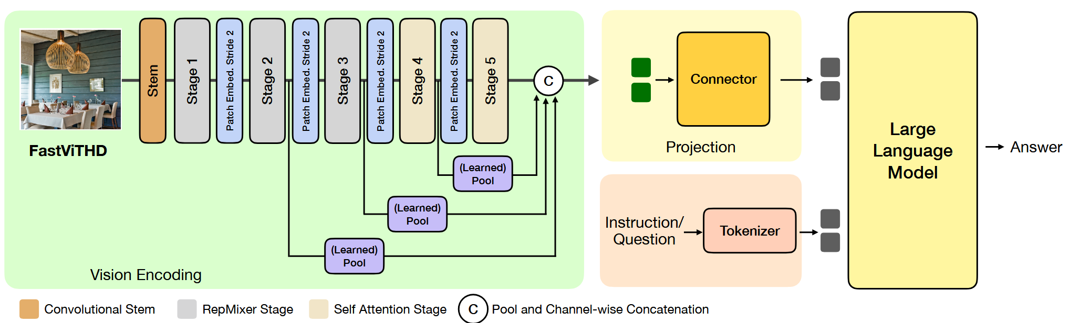
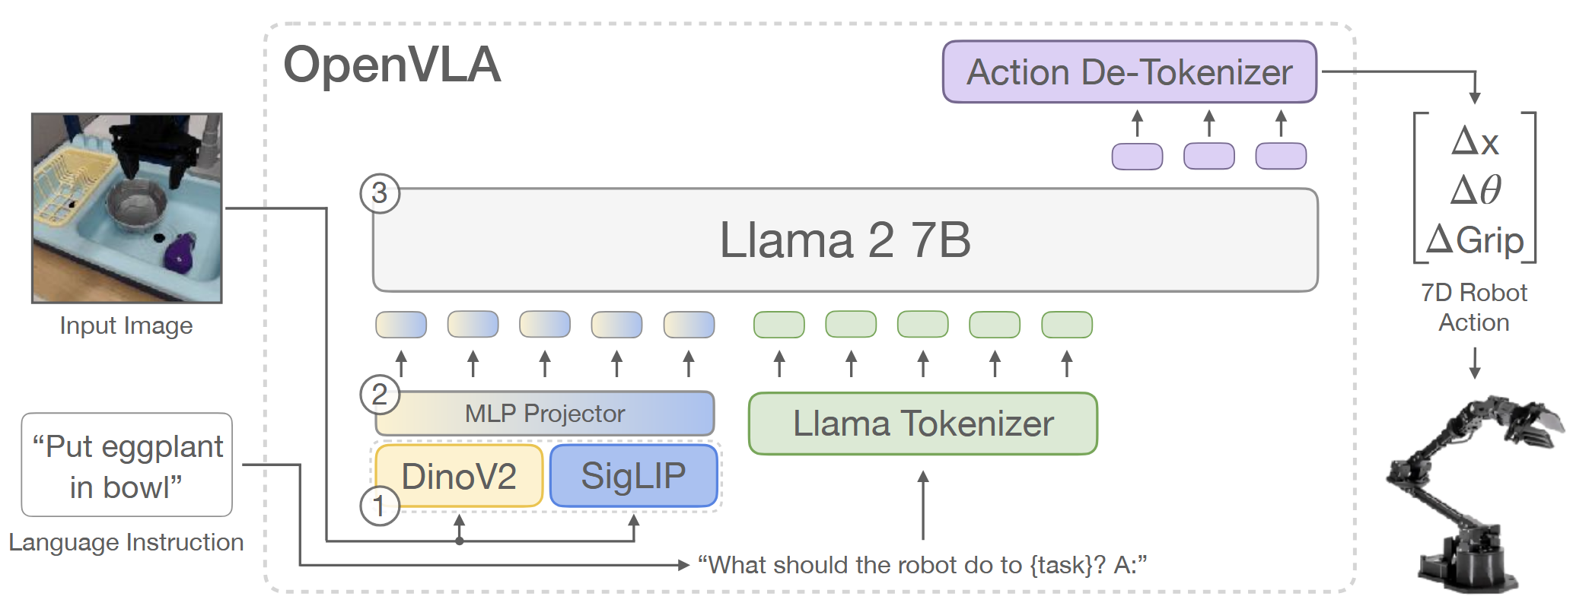
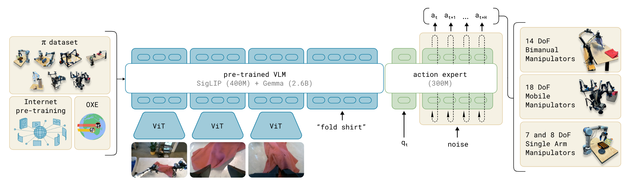
Presentation
3
Experiments
实验设置
在 HUGE-Bench 上评估了代表性最先进 VLA 模型的性能：选择 OpenVLA 、π0 、π0.5 和 FastVLM 作为基线。
为模型提供了两个时间步的视觉观察：轨迹的第一个帧和当前帧。这两帧输入旨在帮助模型推断代理在三维空间中的相对位置和进展。
所有基线均在 HUGE-Bench 上采用相同的输入格式和协议进行评估。
FastVLM
π0
OpenVLA：开源大规模 VLA 的代表，直接从图像、文本输入预测机器人动作序列，离散tokens表示与自回归解码。
π0/π0.5：面向机器人，高精度连续动作控制，该模型能够将自然语言指令直接转化为机器人动作，采用条件流匹配技术生成动作。
FastVLM：高效视觉编码的代表（与 π0 动作专家结合），使用 FastVLM 高效地将视觉和语言输入编码，并附加从 π0 初始化的动作专家来预测动作。

Slide 12
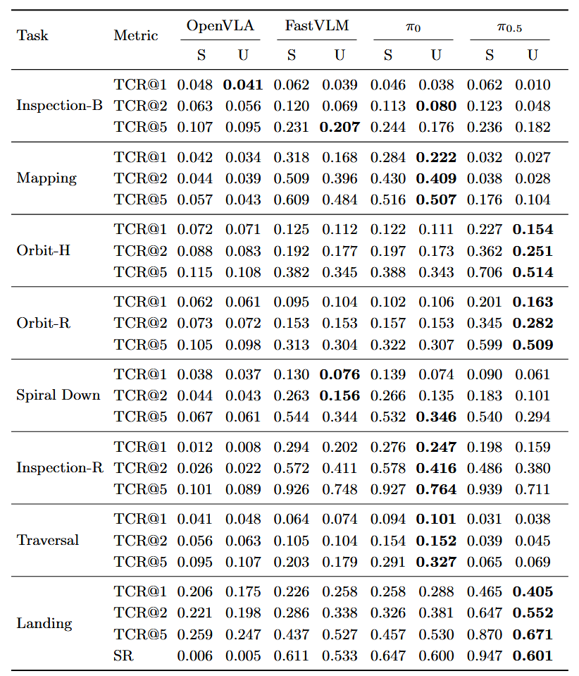
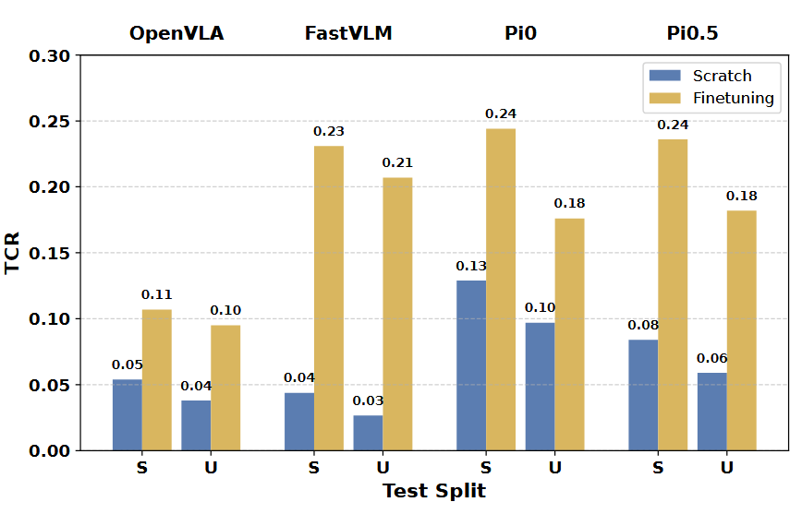
Presentation
3
Experiments
performance under different HL-VLA tasks
加粗表示未见集的最佳结果
指标：轨迹覆盖率，TCR
在大多数任务中，基于 π 的策略在未见任务中表现最优。
这表明受益于大规模机器人预训练的策略能够将非平凡技能转移到空中高水平控制，尽管存在领域差距。
FastVLM 通常排名第二，并在多个任务中保持竞争力，而 OpenVLA 表现持续不佳，表明现有 VLA 系统仍面临我们以过程导向、多阶段无人机轨迹驱动的短暂模糊指令挑战。
结果显示任务难度排序一致：Landing 是整体最简单的任务，其次是Inspection-R 和 Mapping ，而 Traversal 和 Spiral Down 仍是最具挑战性的。这表明基准涵盖了广泛的难度层级，orbiting 和 inspection 任务处于中间水平，进一步激励了我们进行多粒度评估。

Slide 13
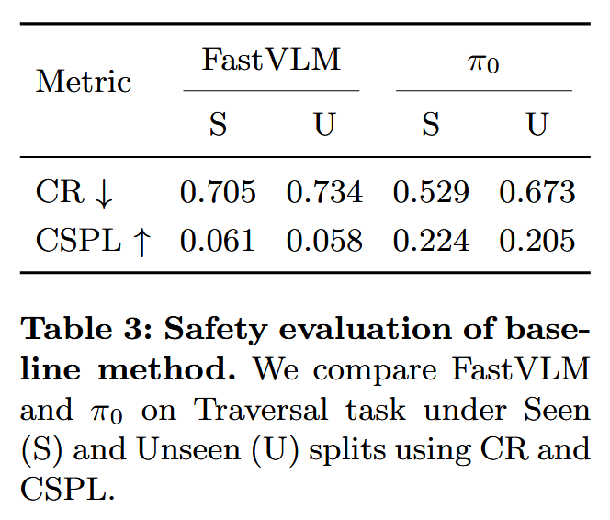
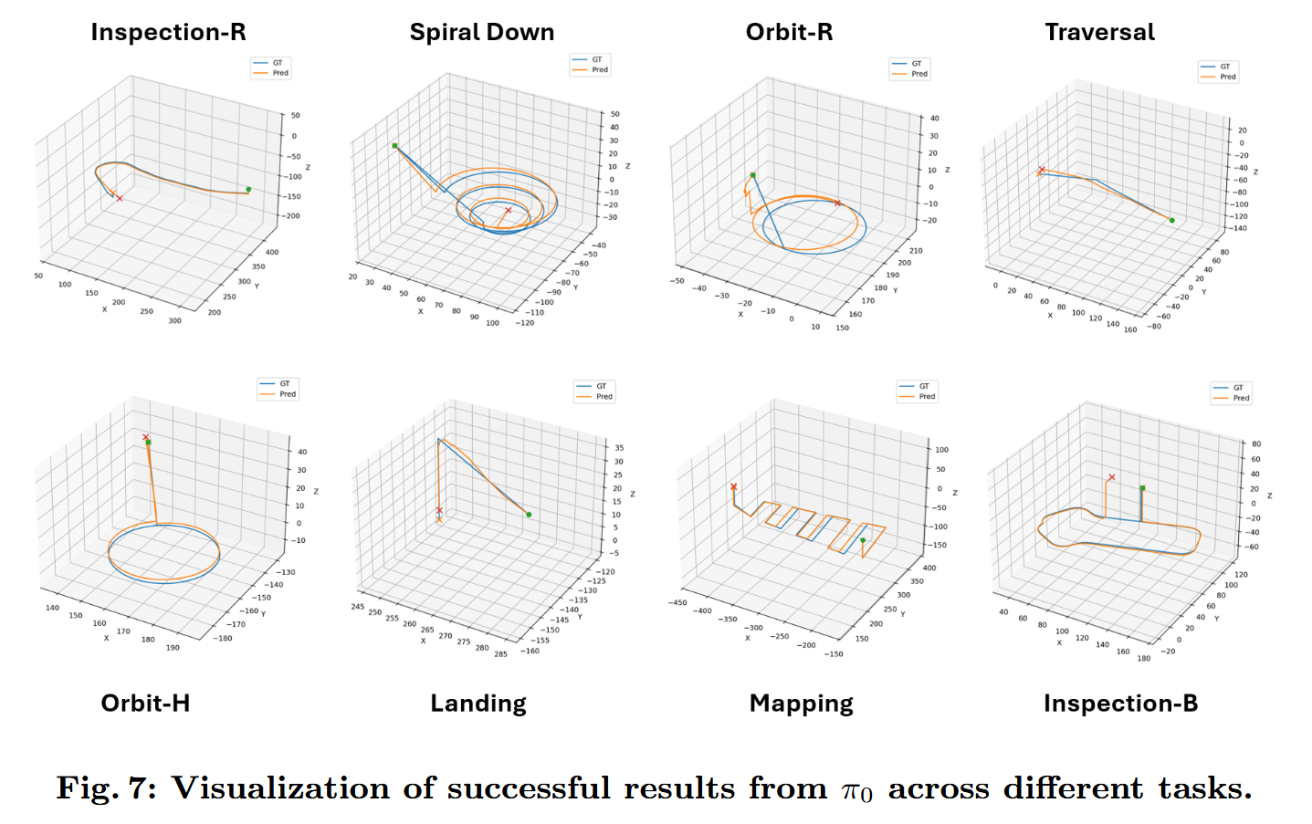
Presentation
3
Experiments
Results
为评估安全行为，进一步研究了由 3DGS–Mesh 数字孪生支持的碰撞感知指标的穿越任务。
指标：碰撞率，CR；碰撞感知SPL，CSPL
π0 策略在障碍物回避方面明显优于 FastVLM ，π0 在两个分割中降低了CR，并提高了碰撞感知的成功率。
这些结果强调，仅靠照片级真实感知是不够的；可靠的高级无人机执行还需要三维几何推理和安全意识规划。
展示了每个任务成功推理的可视化示例。
即使是多阶段复杂任务，无人机仍然具备端到端执行这些任务的能力。

Slide 14
Presentation
4
Conclusion
HUGE-Bench，这是一个用于评估长期任务中高级无人机视觉语言-行动能力的基准工具。旨在实现一种实用操作体系，即无人机必须从简短、高意图的指令执行多阶段任务，同时保持语义正确性和安全性。
与传统无人机VLN设置主要强调到达目的地不同，我们的基准反映了更现实的范式：短指令→隐式子任务分解→分阶段执行。为了实现细致诊断，我们包含了明确的阶段注释和流程导向的指标，以量化执行进度和阶段完成。
为支持可扩展且具成本效益的评估，我们构建了端到端的数据和评估流程，将真实无人机捕获与 3DGS–Mesh 数字孪生结合。这种混合表示利用了 3DGS 的高保真渲染和网格的碰撞感知几何，实现了物理可操作的碰撞敏感评估以及大规模数据生成。HUGE-Bench 还发布了丰富注释的剧集，包括 RGB、深度、姿势、目的地语义和子任务阶段标签。
我们还提出了一套统一的评估方案，共同表征阶段完成度、轨迹效率和碰撞安全性。对代表性最先进VLA模型的实验揭示了高层语义阶段完成和安全执行存在重大空白，凸显了HUGE-Bench在诊断局限性和推动高级无人机VLA系统发展中的价值。
局限性：
当前基准测试主要关注静态环境。融入多样且真实的动态，如移动障碍物、变化的照明和天气，或非静止物体，仍然是更好地反映现实部署条件的重要方向。此外，虽然我们的数字孪生流程提升了物理可信度并支持碰撞感知评估，但从复杂的长视野高层VLA 行为到稳健的现实执行仍然具有挑战性。未来工作应探讨更强的领域泛化、在线适配和硬件在环验证，以促进可靠的实际部署。

Slide 15
Presentation
Thanks!

